Slide 1
بحوث التسويق: دراسة البيئة التسويقية/السوق/ المستهلك
مقياس: أساسيات التسويق
مستوى سنة أولى ماستر- الامداد واللوجستيك
محاضرة رقم 02:

Slide 2
أولا: بحوث التسويق

Slide 3
مفهوم بحوث التسويق
محاضرة رقم 02:
تعرف بحوث التسويق على أنها:" طريقة منتظمة لتجميع، وتحليل البيانات، وتقديم التقرير المناسب الخاص بموقف تسويقي محدد يواجه المنظمة في وقت معين.
عملية جمع وتحليل البيانات للحصول على معلومات ترتبط بسلوكات اتجاهات وآراء الأفراد، المنتجات الترويج التوزيع وكذا التسعير يتم وضعها في تقرير تساعد المسوقين على حل المشاكل والتأثير على المستهلكين

Slide 4
محاضرة رقم 02:
خصائص بحوث التسويق
هادفة حاليا أو مستقبلا
تتميز بالشمولية
تتميز بالموضوعية
تتميز بحوث التسويق بأنها منظمة
ذات ارتباط بالمشكلات الحالية أو القضايا العلمية القائمة

Slide 5
أهداف بحوث التسويق مهما كانت طبيعة المنظمة ونوع نشاطها فإن أهدافها من وراء إجراء بحوث التسويق لا تكاد تبتعد عن الأهداف الآتية
محاضرة رقم 02:
- تحديد السوق المحتملة لمنتج معين.
- تقييم الحلول البديلة من المنتجات المختلفة.
- تقييم المنافسة السائدة في السوق من حيث نوعيتها وقوتها.
- تحديد حجم الحصة السوقية للمنظمة، من أجل تقدير حصتها المستقبلية.
- تحديد الفرص التسويقية والتهديدات التي قد تعترض طريق المنظمة.
- تقدير قوة رجال البيع في مختلف المناطق البيعية.
- تحديد أساليب التوزيع المناسبة لطبيعة المنتج.
- معرفة مدى قبول المستهلك للمنتج المطروح وأسباب ذلك.
- دراسة متطلبات المستهلك فيما يتعلق بشكل المنتج وتغليفه.

Slide 6
أهداف بحوث التسويق مهما كانت طبيعة المنظمة ونوع نشاطها فإن أهدافها من وراء إجراء بحوث التسويق لا تكاد تبتعد عن الأهداف الآتية
محاضرة رقم 02:
- التأكد من أن المنتج يشبع هذه الاحتياجات وتحديد الأسعار المناسبة وفقا للطاقة الاستيعابية وظروف السوق.
- تحديد الاحتياجات الضمنية للمستهلك كما تحدد الاحتياجات الصريحة.
- توفير قاعدة من الحقائق تحدد على أساسها خصائص المنتج.
- إنشاء قاعدة بيانات لدعم أنشطة تطوير المنتج وبالتالي الإستمرار في السوق ووضع قائمة ترتيب الأسواق وخصائص كل سوق.

Slide 7
مجالات البحوث التسويقية تتعدد المجالات البحثية الممكن تناولها في البحوث التسويقية ومن أبرزها
محاضرة رقم 02:
بحوث الترويج
- تقييم فعالية الإعلانات. تحليل برامج الإعلان والبيع. - طرق اختيار الوسائل الاعلانية. - التعرف على دوافع المستهلكين. - التعرف على مناطق جديدة لترويج السلع فيها. - التعرف على وسائل التسعير المنافسة.
بحوث المنتج
- التعرف على مدى قبول المستهلك لمنتجات جديدة. - مقارنة بين السلعة المنتجة والسلع المنافسة لها. - التعرف على مجالات جديدة لاستخدام السلع الموجودة. - التعرف على رأي السوق بمنتجات مقترحة. - التعرف على مدى رضى المستهلكين عن المنتجات. - التعرف على أنماط التصميم والتغليف المرغوبة.
بحوث الأسواق
التعرف على مدى وجود أسواق تستوعب السلع الحالية وتقدير الطلب الممكن على سلع جديدة. التنبؤ بحجم المبيعات. التعرف على الخصائص المختلفة للأسواق - التعرف على الإتجاهات المختلفة في السوق.

Slide 8
مجالات البحوث التسويقية تتعدد المجالات البحثية الممكن تناولها في البحوث التسويقية ومن أبرزها
محاضرة رقم 02:
بحوث التسعير
التعرف على السلع التي يتميز الطلب عليها بعدم المرونة. - تحليل التكاليف. السياسات التسعيرية دراسة علاقة الجودة المقدمة مع السعر المقترح مدى إمكانية تغيير السعر في اطار مرونة الطلب السعرية للمنتج ردود أفعال المستهلكين اتجاه تغيرات في الأسعار دراسة الاستراتيجي التسعيرية للمنافسين
بحوث التوزيع
التعرف على مواقع توزيع جديدة وأنماط تصميمها. - طرق التغليف والمناولة. - تقييم تكاليف وسائل النقل المختلفة. - التعرف على طرق التخزين ونظم التزويد.

Slide 9
مجالات البحوث التسويقية تتعدد المجالات البحثية الممكن تناولها في البحوث التسويقية ومن أبرزها
محاضرة رقم 02:
بحوث العملاء
يعتبر العميل محور اهتمام المؤسسة والركيزة الإستراتيجية للنظام التسويقي، وعليه فهو يحظى بجزء كبير من الدراسة في بحوث التسويق. وتتطلب دراسة العملاء في بادئ الأمر، تصنيفهم حسب توقيت الشراء إلى: عملاء حاليين وعملاء مرتقبين. وإذا كان السوق هو عبارة عن مجموعة من العملاء الحاليين والمرتقبين، فإن دراسة هؤلاء تتطلب إجراء تجزئة للسوق. وتتم هذه التجزئة وفقا لأنماط توزيع المستهلكين في السوق؛ والتي تتباين بين التوزيع المتجمع والتوزيع المنتشر والتوزيع العنقودي
بحوث المنافسين
لا بد من التمييز بين المنافس المباشر الذي يقدم منتجات مماثلة، والمنافس غير المباشر والذي يقدم منتجات بديلة أو مكملة. وقد يتم تصنيف منافسي المؤسسة ضمن فئات إلى: مؤسسات قائدة، مؤسسات متحدية، مؤسسات عادية، مؤسسات تابعة ومؤسسات ناشئة. وتهتم هذه البحوث أيضا بتحليل المجموعات الإستراتيجية لتحديد درجة قرب أو بعد المنافس من المؤسسة؛ من خلال المقارنة بين قدرات وإمكانات المؤسسة وما يقابلها لدى المنافسين.

Slide 10
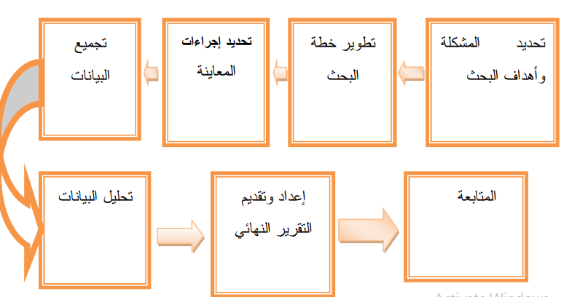
مراحل إجراء بحوث التسويق
محاضرة رقم 02:

Slide 11
مراحل إجراء بحوث التسويق
محاضرة رقم 02:
المرحلة الأولى: تحديد المشكلة وأهداف البحث
يقوم الباحث بحصر المشكلة والتعرف عليها وعلى ما قد يحيط بها من عوامل مما يمهد الطريق لوضع الفروض التي تفسر سلوكها، فتحديد المشكلة تحديدا سليما يساعد الباحث على التعرف على طبيعة وأنواع البيانات التي سوف يحتاج إليها وكذا المصادر التي يعتمد عليها للحصول على البيانات من أجل التوصل إلى الحلول المناسبة

Slide 12
مراحل إجراء بحوث التسويق
محاضرة رقم 02:
المرحلة الثانية: تطوير خطة البحث
طريقة البحث
تعيين مصادر البيانات
إعداد استمارة جمع المعلومات

Slide 13
مراحل إجراء بحوث التسويق
محاضرة رقم 02:
المرحلة الثالثة: تحديد إجراءات المعاينة
اختيار إجراءات المعاينة التي سيتم الاعتماد عليها واستخدامها، وهنا يتم اختيار عينة أي مجموعة فرعية من مجتمع أكبر يشتمل على جميع المفردات التي يمكن إخضاعها للبحث والدراسة

Slide 14
مراحل إجراء بحوث التسويق
محاضرة رقم 02:
المرحلة الرابعة: تجميع البيانات
معظم البيانات الأولية يتم تجميعها من خلال بعض الشركات المتخصصة في إجراء المقابلات مع مفردات العينة التي تم اختيارها (المستهلكين، أو الموزعين، أو أصحاب الخبرة والرأي، أو المنتجين الآخرين...الخ)، وقد يتم الاعتماد في أحيان أخرى على أفراد متخصصين من داخل المؤسسة للقيام بعمليات المقابلة الشخصية أو الملاحظة كوسائل لجمع البيانات الأولية

Slide 15
مراحل إجراء بحوث التسويق
محاضرة رقم 02:
المرحلة الخامسة: تحليل البيانات
بعد أن يتم تجميع البيانات يقوم باحثو التسويق بتحليلها للتفسير والوصول إلى بعض الإستنتاجات، ويحاول باحثو التسويق أن يضطلعوا بتنظيم وتحليل هذه البيانات باستخدام واحد أو أكثر من الأساليب الإحصائية حساب التكرارات، اختبار الفروض، تحليل الانحدار وغيرها

Slide 16
مراحل إجراء بحوث التسويق
محاضرة رقم 02:
المرحلة السادسة: إعداد وتقديم التقرير النهائي
يجب على الباحث بعد أن ينتهي من عملية تحليل البيانات أن يقوم بإعداد وتقديم التقرير النهائي إلى الإدارة، وينبغي أن ينطوي هذا التقرير على مناقشة النتائج التي تم التوصل إليها، ثم وضع مجموعة من الاستنتاجات والتوصيات الخاصة بالبحث الذي تم الانتهاء منه.

Slide 17
مراحل إجراء بحوث التسويق
محاضرة رقم 02:
المرحلة السابعة: المتابعة
تتمثل الخطوة الأخيرة في بحوث التسويق في قيام الباحث بمتابعة مدى تبني الإدارة للتوصيات المقدمة لها في التقرير النهائي للبحث. وهنا يجب على الباحث أن يجيب على بعض الأسئلة مثل: لماذا تم الاستعانة أو عدم الاستعانة بتوصيات البحث؟ هل المعلومات التي تم تقديمها في التقرير النهائي كافية لاتخاذ القرار؟ ما الذي يجب عمله لجعل التقرير المقدم إلى الإدارة أكثر نفعا وفائدة؟

Slide 18
ثانيا: البيئة التسويقية
محاضرة رقم 02:

Slide 19
البيئة التسويقية
محاضرة رقم 02:
تتصف البيئة التسويقية بالتغير المستمر وهو ما يفرز فرصا تسويقية opportunities قد تساعد المنظمة على زيادة قدرتها التنافسية وتجعلها في وضع أفضل، وتهديدات Threats قد تؤدي إلى إضعاف قدرتها التنافسية ومكانتها في السوق، لذلك يتوجب على المنظمة أن تتابع التغيرات الحالية التي تطرأ على العوامل البيئية الداخلية والخارجية، والتنبؤ بسلوكها مستقبلا مستخدمة البحوث التسويقية كأداة للحصول على المعلومات اللازمة عن ذلك
تعرف البيئة التسويقية على أنها مجموعة القوى والمتغيرات الداخلية والخارجية المحيطة بالمنظمة والتي تؤثر بطريقة مباشرة أو غير مباشرة على قرارات المنظمة ورسم وتنفيذ سياساتها واستراتيجياتها التسويقية، وضمان قدرتها على المنافسة

Slide 20
أهمية وأسباب دراسة البيئة التسويقية:
محاضرة رقم 02:
معرفة مدى تأثير المتغيرات البيئية على تنفيذ الأنشطة وتحقيق الأهداف.
دراسة مدى حساسية التأثيرات المباشرة والغير المباشرة لقيود البيئة الخارجية
يعطي إشارة مبكرة عن المشكلات الوشيكة، والتي يمكن معالجتها إذا تم التعرف عليها بشكل مسبق.
يعمل على تحسيس المنظمة بالحاجات والرغبات المتغيرة لزبائنها.
يزود المنظمة بقاعدة من المعلومات النوعية والموضوعية عن البيئة، والتي يمكن للمخطط الاستراتيجي استعمالها.
يحسن من صورة المنظمة أمام جمهورها من خلال إظهارها على أنها حساسة لبيئتها ومستجيبة لها

Slide 21
مكونات البيئة التسويقية
محاضرة رقم 02:
البيئة الداخلية للتسويق
البيئة الخارجية للتسويق
البيئة الخارجية الجزئية للتسويق (المباشرة)
البيئة الخارجية الكلية للتسويق (غير المباشرة)

Slide 22
البيئة التسويقية الخارجية
محاضرة رقم 02:
البيئة الخارجية الكلية للتسويق (غير المباشرة) هي كافة العوامل أو القوى الموجودة في المجتمع والتي تؤثر على كافة عوامل البيئة الخارجية الجزئية أو القريبة من المنظمة وتشتمل على
البيئة الخارجية الجزئية للتسويق (المباشرة) تتكون من العوامل البيئية الخارجية الجزئية المؤثرة على الأنشطة والفعاليات التسويقية، وتتضمن العوامل التالية:
يطلق عليها أيضا البيئة الكلية، والبيئة البعيدة، والبيئة غير المسيطر عليها، وهي البيئة التي تعتبر خارج سيطرة المؤسسة وإدارة التسويق فيها، ومن الصعب التحكم فيها، وتقسم البيئة الخارجية إلى:
- البيئة السياسية والقانونية /- البيئة الاقتصادية /- البيئة الديمغرافية/- البيئة الاجتماعية والثقافية /- البيئة التكنولوجية /- البيئة الطبيعية
السوق/ المنافسون/ الموردون/ الوسطاء التسويقيون/ العملاء المستهدفون/ الفئات الجماهرية

Slide 23
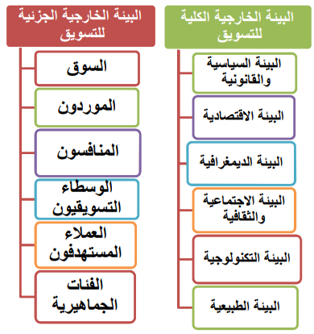
محاضرة رقم 02:
عناصر البيئة التسويقية الخارجية

Slide 24
البيئة التسويقية الداخلية
محاضرة رقم 02:
هي مجموعة العوامل الداخلية المتحكم بها والمسيطر عليها من قبل المؤسسة، وتستطيع أن تغيرها حسب المستجدات في السوق، ولهذا يطلق عليها بعضهم مصطلح (البيئة القريبة)
تتأثر المشروعات عادة بمجموعتين من العوامل الداخلية هي:
عوامل غير تسويقية
عوامل تسويقية

Slide 25
محاضرة رقم 02:
عوامل تسويقية
عوامل غير تسويقية
عناصر المزيج التسويقي
وظائف المؤسسة

Slide 26
تحليل البيئة التسويقية
محاضرة رقم 02:
يعتبر تحليل SWOT أداة مهمة ومفيدة في تحليل وتشخيص الوضع الحالي للمؤسسة على أساس عناصر القوة والضعف والفرص والتهديدات .

Slide 27
وضح عناصر البيئة الداخلية باستعمال تحليل SWOT
عناصر الضعف | عناصر القوة
الكفاءة المتميزة - المصادر المالية المتاحة - مهارات تنافسية جديدة - معرفة جيدة بالمشترين - النوعية العالية للمنتجات - إمكانية متاحة لتحسين المنتجات | - عدم وضوح التوجه الإستراتيجي - الموقف التنافسي المتدهور - تسهيلات مهمة للعملاء - نقص الموهبة والخبرة الإدارية - معدل إنجاز ضعيف في تنفيذ الخطط
وضح عناصر البيئة الخارجية باستعمال تحليل SWOT
عناصر الضعف | عناصر القوة
الدخول إلى أسواق جديدة - تنوع المنتجات ذات العلاقة - نمو أسرع في السوق - العمل مع شركاء استراتيجيين في ميدان الصناعة | إحتمال دخول منافسين جدد - زيادة مبيعات المنتجات البديلة - نمو بطيء في السوق - زيادة الضغوط التنافسية - تغيير أذواق وحاجات المستهليك

Slide 28
ثالثا: السوق
محاضرة رقم 02:

Slide 29
السوق
السوق هو وسيلة للمقارنة بين العرض والطلب لتحقيق تبادل الخدمات والسلع أو رأس المال، حيث يشير العرض إلى كمية السلع والخدمات التي الباعة هم على استعداد لبيعها بسعر معين، ويشير الطلب لكمية من السلع والخدمات أو رأس المال التي يستطيع المشترون وهم على استعداد لشرائها بسعر معين، وفقا لدخلهم وكذا ميوالتهم.
ويعرف السوق بأن مجموعة من المشرتين الفعليين والمحتملين للسلعة أو الخدمة يتشاركون بالحاجات أو الرغبات التي يمكن إشباعها من خلال عملية التبادل.

Slide 30
السوق
عرفته جمعية التسويق الأمريكية :
أ- مجموع القوى أو الشروط التي من شأنها يتخذ المشترون والبائعون قرارات ينتج عنها انتقال السلع والخدمات؛
ب- يمثل الطلب الكلي للمشرتين المحتملين لسلعة أو خدمة.
المفهوم الضبق
المفهوم الواسع

Slide 31
أنواع الأسواق: لقد تعددت أنواع الأسواق وفقا لمعايير وعوامل مختلفة فقد يتم تحديدها وفقا للتقسيم الاقتصادي ، أو وفقا للتقسيم الجغرافي أو وفقا لطبيعة السلعة أو وفقا لطبيعة وتركيب السوق.
وفقا لطبيعة وتركيب السوق
وفقا لطبيعة السلع
التقسيم الجغرافي
التقسيم
الاقتصادي
أسواق محلية
أسواق التوزيع
أسواق مركزية
أسواق الجملة
أسواق التصدير
أسواق المختلطة
أسواق التجزيئية
سوق المنافسة الكاملة
سوق الاحتكار الكامل
سوق احتكار القلة
سوق المنافسة الاحتكارية
أسواق دولية
أسواق المدن
أسواق القرية
أساق المركزة
سوق السلع الزراعية
سوق السلع الصناعية
سوق السلع الاستهلاكية

Slide 32
تقسيم السوق
محاضرة رقم 02:
یھتم بتحلیل و دراسة السوق، حیث یھدف إلى إیجاد أقسام متجانسة من المستھلكین، أي إیجاد مجموعات من الزوج سوق / منتوج.
ھو تقسیمھ إلى أجزاء متجانسة فیما بینھا وفق معاییر تضعھا المؤسسة حسب طبیعة النشاط و القطاع.
تقوم المؤسسة بتقسیم السوق لأجل تكییف منتوجاتھا و نشاطاتھا التسویقیة مع الفئة المستھدفة و بالتالي فھي عملیة تھتم بالكفاءات التسویقیة للمؤسسة فقط و لا تأخذ بعین الاعتبار العوامل الأخرى كالمنافسة و التكنولوجیا.

Slide 33
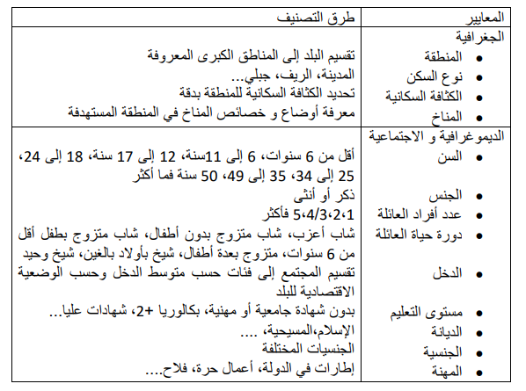
معايير تقسيم الأسواق
أسواق الاستھلاك الواسع أو أسواق الأفراد:
و یكون ھذا في حالة كون المؤسسة تستھدف فئة كبیرة جدا من الزبائن مباشرة، و الجدول التالي یوضح المعاییر الخاصة بتقسیم ھذا النوع من الأسواق

Slide 34
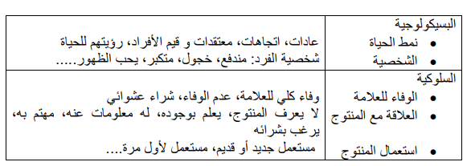
معايير تقسيم الأسواق
أسواق الاستھلاك الواسع أو أسواق الأفراد:
و یكون ھذا في حالة كون المؤسسة تستھدف فئة كبیرة جدا من الزبائن مباشرة، و الجدول التالي یوضح المعاییر الخاصة بتقسیم ھذا النوع من الأسواق

Slide 35
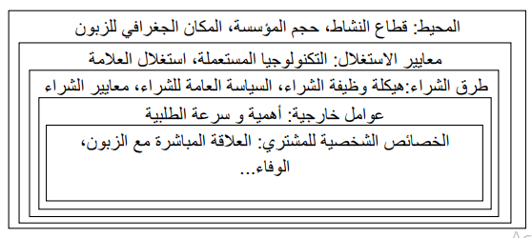
معايير تقسيم الأسواق
الأسواق الصناعیة
یمكن اختصار ھذا الاسم بالعبارة B to B، و یكون في حالة كون المؤسسة تبیع و تعرض منتوجاتھا لمؤسسات أخرى سواء كانت مؤسسات إنتاجیة، إدارات، جماعات محلیة، منظمات، تجار جملة....الخ. أما في ما یخص معاییر التقسیم فبالإضافة إلى المعاییر السابقة یمكن إضافة العناصر التالیة و الموضحة بالشكل التالي:

Slide 36
خصائص التقسیم الفعال: یجب أن تتوفر في الأقسام المقترحة الخصائص
القابلیة للقیاس
الحجم الكافي
القدرة على اقتحام القطاع
التمیيز

Slide 37
سلوك المستهلك
محاضرة رقم 02:
يمكن تعريف سلوك المستهلك على أنّه دراسة كل ما يتعلق بالمستهلكين، ومعرفة الخطوات والمشاعر والمؤثرات والعمليات التي يقومون بها، في أثناء شراء المنتجات والخدمات المختلفة، ثم بعد ذلك عند استخدامها. تتقاطع دراسة سلوك المستهلك مع العديد من العلوم الأخرى، مثل: علم النفس، وعلم الاجتماع، وعلم الأحياء، والاقتصاد. إذ تلعب هذه العلوم دورًا كبيرًا في سلوك المستهلك النهائي، وتؤثر على دوافعه عند اتّخاذ قرارات الشراء المختلفة.

Slide 38
يعني سلوك المستهلك بدراسة الأفراد والمجموعات والمنظّمات وجميع الأنشطة المتعلقة بشراء السلع والخدمات واستخدامها والتخلص منها، بما فيها الاستجابة السلوكية والعقلية ...
العوامل المؤثرة على سلوك المستهلك

Slide 39
محاضرة رقم 02:
من المهم أيضًا عند دراسة سلوك المستهلك والمؤثرات الخارجية عليه، تحديد إذا كان المستهلك هو ذاته العميل الذي يقوم بالشراء، إذ في بعض الأحيان لا يكونان الشخص ذاته. فالطفل مثلًا هو من يستخدم اللعبة، لكن الأهل هم من يشترونها. في الواقع، قد يشترك أكثر من شخص في عملية الشراء، وكلٌ منهم يعد جزء من العوامل المؤثرة في سلوك المستهلك وقراره النهائي. من أهم الأدوار في عملية الشراء:

Slide 40
أدوار الشراء
محاضرة رقم 02:
المستخدم النهائي “End-User”: مستهلك المنتج أو الخدمة الذي يستخدمه بالفعل.
الموصون “Recommenders”: الأشخاص الذين يقدمون النصائح أو التوصيات، مثل الخبراء في المجال، أو الأصدقاء الذين سبق لهم تجربة المنتج، أو العملاء الآخرين الذين يشاركون تعليقاتهم حول المنتج.
المؤثرون “Influencers”: المشاهير الذين يتابعهم الأفراد في المجالات المختلفة، وتستخدمهم الشركات التسويقية حاليًا لترويج منتجاتها، وعمل إعلانات لها، إذ تؤمن هذه الشركات بقيمة وأثر الترويج على سلوك المستهلك.
صنّاع القرار “Decision Makers”: الأشخاص المسؤولين عن اتّخاذ قرار الشراء.
المشترون الاقتصاديون “Economic Buyers”: الأشخاص الذين يدفعون في مقابل شراء المنتج أو الخدمة.
المخربون “Saboteurs”: الأشخاص الذين يمكنهم إلغاء أو تعطيل عمليات الشراء.

Slide 41
-مراحل الشراء عند المستهلك
محاضرة رقم 02:
- مرحلة الإحساس بالحاجة : في هذه المرحلة يدرك الفرد بأن لديه حاجة أو رغبة لا بد من إشباعها، لذلك يجب على رجال التسويق تحديد الحاجات والرغبات التي تحفز المستهلك للبدء في مراحل القرار الشرائي.
- مرحلة البحث عن المعلومات في هذه المرحلة يبدأ المستهلك بجمع المعلومات حول البدائل الممكنة من كافة المصادر حول السلعة أو الخدمة موضوع الإهتمام.
- مرحلة تقييم البدائل في هذه المرحلة يقوم المستهلك بتقييم البدائل المتاحة أمامه حسب معايير محددة والتي تختلف باختلاف المتغيرات الديمغرافية والنفسية للمستهلكين وحجم الدخل المتاح لديهم قبل وأثناء عملية التقييم.
- مرحلة الاختيار في هذه المرحلة يقوم المستهلك النهائي باختيار البديل الذي يحقق له أقصى إشباع ممكن من وجهة نظره، وحسب مدركاته الحسية وخبراته السابقة وأهدافه الحالية.
- مرحلة النتيجة في هذه المرحلة يفترض أن يشعر المستهلك بالرضا أو عدم الرضا ومهمة رجل التسويق في هذه المرحلة تتمثل في معرفة شعور المستهلك بعد الشراء أو الاستعمال.

Slide 42
على هذا فإن القرار الشرائي الصادر عن المستهلك ينطلق من الحاجة التي تدفعه للبحث عن المعلومات، ومن ثم يقيم البدائل في ضوء المعلومات المتوفرة لديه ويختار ما يتناسب وتفضيلاته وإمكاناته ليصل إلى الإحساس بالرض
محاضرة رقم 02:

Slide 43
شكرا على حسن الاصغاء والمتابعة

